Slide 1

ИТОГИ
НАУЧНО-ИССЛЕДОВАТЕЛЬСКОЙ И ИННОВАЦИОННОЙ ДЕЯТЕЛЬНОСТИ 2014 ГОДА И ЗАДАЧИ НА 2015 ГОД
Проректор по научной
работе и инновациям
проф. Дьяченко А.Н.

Slide 2
ФИНАНСОВОЕ
ОБЕСПЕЧЕНИЕ
НИОКР

Slide 3
ОБЪЕМ ПОСТУПИВШИХ СРЕДСТВ
ВСЕГО – 2004,2 млн руб. (2013 г. – 1606,4), в т. ч.:
госзадание «Наука» – 108,4 млн руб.;
программы и гранты, в т. ч. зарубежные – 537,2 млн руб.;
хозяйственные договоры и зарубежные контракты – 1358,6 млн руб.;
С учетом объема НИОКР по мегапроектам ВИУ – 2166,1 млн руб.
Объем финансирования работ и услуг – 2243,0 млн руб.
Кроме того:
программа «У.М.Н.И.К.» – 9,8 млн руб.;
средства, привлечённые МИПами, с учётом программы «СТАРТ» – 310,2 млн руб.
3

Slide 4
ГОСБЮДЖЕТНЫЕ НИР
Объем НИР всего – 645,6 млн руб., по сравнению с 2013 годом увеличился в 1,7 раз.
Объем НИР по программам и грантам – 537,2 млн руб.

Slide 5
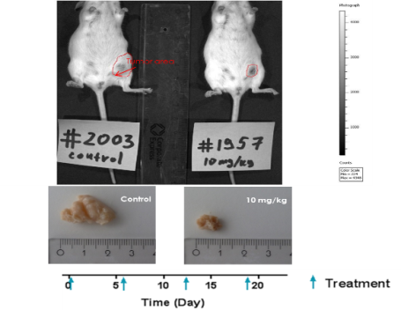
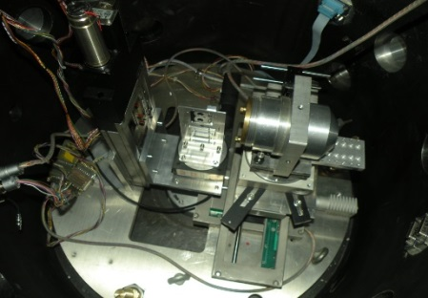
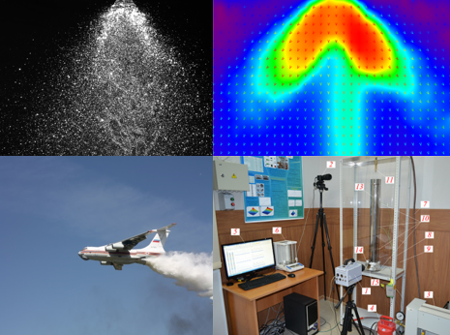
ГОСБЮДЖЕТНЫЕ НИР
Изучены факторы, обуславливающие противоопухолевую активность низкоразмерных наноструктур на основе гидроксида алюминия, и исследованы механизмы их действия на опухолевые клетки. Выявлена тенденция к линейному увеличению противоопухолевой эффективности низкоразмерных наноструктур на основе гидроксида алюминия по мере увеличения концентрации в исследуемых колониях опухолевых клеток. Полученные результаты позволили выявить индивидуальную дозозависимость различных клеточных линий и выбрать оптимальные концентрации наноагрегатов для последующих экспериментов по потенциированию действия с известными противоопухолевыми препаратами.
(н.р. С.Г. Псахье, ИФВТ, финансирование: РНФ – существующие лаборатории)
Разработаны новые методы диагностики продольных и поперечных профилей электронных сгустков микронных размеров. Полученные результаты используются при разработке и создании систем диагностики поперечных размеров пучка для проектов Европейского рентгеновского лазера на свободных электронах (European X-FEL) и проектов международного электрон-позитронного коллайдера.
(н.р. А.П. Потылицын, ФТИ, финансирование: Организация научных исследований - ГЗ «Наука»)
Лаборатория фундаментальных основ ресурсоэффективных и безопасных технологий тушения лесных пожаров с применением авиации. Разработаны основные элементы теории полидисперного (распределенного во времени и пространстве) парокапельного водяного пожаротушения для различных технологических объектов, народного хозяйства, лесных и торфяных массивов.
Создана совместная с ВНИИПО МЧС России лаборатория.
(н.р. Г.В. Кузнецов, П.А. Стрижак, ЭНИН, финансирование: РНФ – новые лаборатории)

Slide 6
ВНЕБЮДЖЕТНЫЕ НИОКР
Объем НИОКР по договорам и зарубежным контрактам – 1358,6 млн руб.
Объем поступивших средств по внебюджетным НИОКР с учетом зарубежных грантов – 1381,5 млн руб.
Вклад НОИ в привлечение средств
по х/д и контрактам

Slide 7
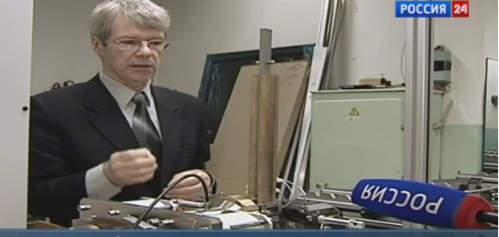
ВНЕБЮДЖЕТНЫЕ НИОКР
Наиболее крупные х/д и контракты
Старшее подразделение | Сроки исполнения | Руководитель проекта | Сумма по договору (млн руб.)
ИПР | 2014-2020 гг. | Мазуров А.К. | 300,0
ФТИ | 2013-2015 гг. | Кривобоков В.П. | 181,5
ФТИ | 2014-2016 гг. | Дьяченко А.Н. | 160,0
ИНК | 2013-2014 гг. | Киселев А.С. | 44,8
ИНК | 2012-2014 гг. | Штейн М.М. | 26,1 (зарубежный)
Робот-сварщик политеха превзошел все зарубежные аналоги

Slide 8
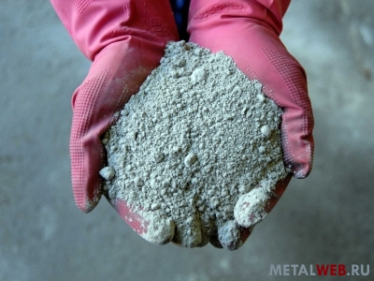
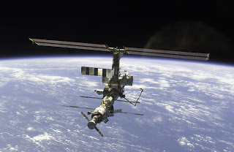
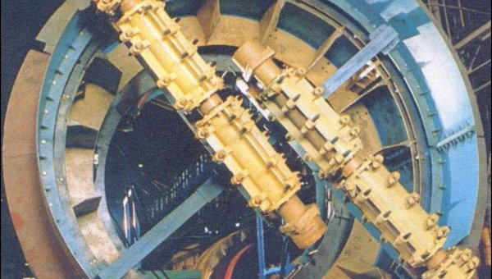
КОМПЛЕКСНЫЕ ПРОЕКТЫ ПО ПП №218
2014 – 2016 гг.
«Создание новой технологии получения вольфрамсодержащей продукции улучшенного качества» Руководитель - Дьяченко А.Н. (ЗАО «Закаменск).
Объем НИОКР - 160 млн. руб., 2014 г. – 30 млн. руб.
Разработаны программы и методики и проведены испытания технологического процесса обогащения чернового гравитационного концентрата до товарного вольфрамсодержащего концентрата.
2013 – 2015 гг.
«Разработка и внедрение высокоэффективной технологии активно-пассивного контроля качества соединений, полученных методом сварки трением с перемешиванием (СТП), для изготовления корпусных элементов ракетно-космической техники нового поколения» Руководитель - Псахье С.Г. (РКК Энергия, ИФПМ СО РАН). Объем НИОКР – 110 млн. руб., 2014 г. – 40 млн. руб.
изготовлен и прошел исследовательские испытания комплекс диагностики сварных соединений (КДС);
проведены исследовательские испытания технологического процесса, реализуемого с использованием КДС.
«Создание и постановка на производство нового вида щитовых проходческих агрегатов многоцелевого назначения – геоходов» Руководитель – Аксенов В.В.
(ОАО «КОРМЗ», Институт угля СО РАН)
Объем НИОКР – 90 млн. руб., 2014 – 18 млн. руб.
подготовлен технический проект и комплект чертежей;
разработаны технологические процессы изготовления модулей и систем геохода и документация к ним;
разработан банк конструктивных решений геоходов и их систем, методики расчета основных систем геохода.

Slide 9
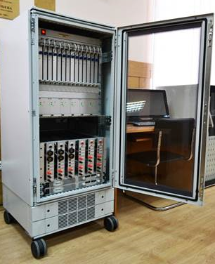
МЕГАПРОЕКТЫ ПО ВИУ
Гибридное моделирование и управление
в интеллектуальных энергосистемах
Руководитель:
д.т.н. Завьялов Валерий Михайлович
Разработан и изготовлен гибридный процессор, моделирующий устройства СТАТКОМ для Всережимного моделирующего комплекса реального времени электроэнергетических систем (ВМК РВ ЭЭС).
Проведены тестовые исследования на комплексах ВМК РВ ЭЭС, RTDS (Real Time Digital Simulator), программного комплекса EuroStag.
Разработаны математические модели и средства моделирования дифференциальных защит и дифференциально-фазных для всережимного бездекомпозиционного адекватного моделирования всего спектра процессов в оборудовании в нормальных, аварийных и послеаварийных режимах работы интеллектуальных энергосистем.
Разработано техническое задание на систему противоаварийной автоматики интеллектуальных энергосистем.
Маломашинная модель ВМК РВ ЭЭС
с усилителями тока и напряжения

Slide 10
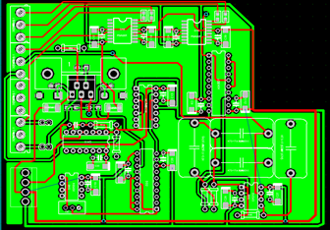
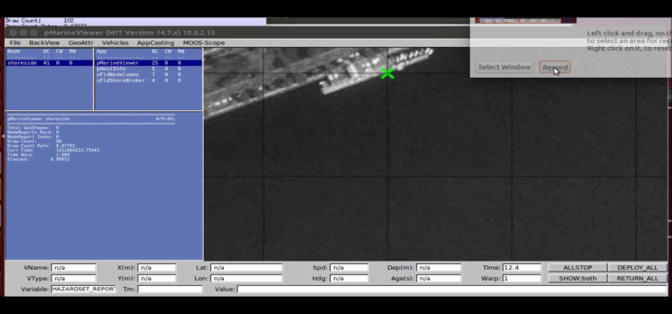
МЕГАПРОЕКТЫ ВИУ
Телекоммуникационные системы мониторинга и управления для автономных подводных роботов
Руководитель:
д.т.н. Захарова Алена Александровна
Разработана модель группового управления, которая учитывает как периоды автономного плавания, так и выходы на сеансы связи;
Разработан макет аппаратно-программного комплекса для передачи данных по гетерогенным каналам связи;
Проведены исследования и началась разработка новых сенсоров и датчиков для АНПА на основе современных композтных, полимерных и керамических материалов;
Разработан макет и проведены испытания гидроакустического модема, обеспечивающего скорость передачи данных 1,2 кб/с при полосе частот 2 кГц;
Разработана топология печатных плат для создания дифференциального феррозондового датчика.
Топология платы
магнитометра
Модель группового
управления АНПА

Slide 11
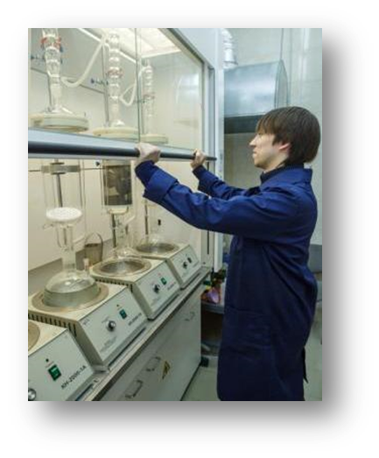
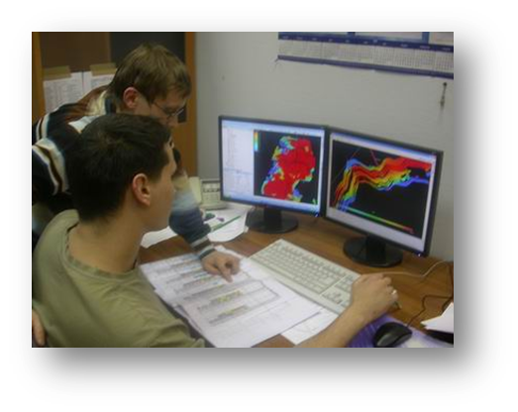
МЕГАПРОЕКТЫ ВИУ
Комплексное исследование нетрадиционных коллекторов нефти и газа
Руководитель:
к.т.н. Дмитриев Андрей Юрьевич
Разработаны и апробированы методики определения пористости и насыщенности порового пространства ультранизкопроницаемых дезинтегрированных пород.
Разработана и построена лабораторная установка для определения проницаемости образцов ультранизкопроницаемых пород (в т.ч. баженовской свиты).
Разработаны и апробированы методические рекомендации по лабораторно-аналитическому обеспечению работ бассейнового моделирования нефтяных систем.
Подготовлена прогнозная карта нефтеперспективных участков развития отложений баженовской свиты (Томская область).

Slide 12
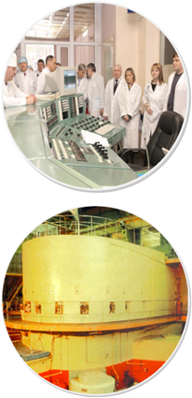
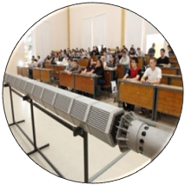
МЕГАПРОЕКТЫ ВИУ
Инновационные методы диагностики и терапии социально значимых заболеваний
Руководитель:
к.ф.-м. н. Долматов Олег Юрьевич
Технологии синтеза изотопов ¹⁸⁶Re и ¹¹¹In для создания радиофармпрепаратов (РФП) для терапии онкологических заболеваний.
Создана методика модификации производных глюкозы для создания онкотропных РФП.
3. Разработана программа дозиметрического и радиобиологического планирования нейтронной терапии.
4. Выполнено моделирование характеристик смешанных гамма-нейтронных полей терапевтического канала циклотрона.
5. Создан опытный образец безотходного автоматизированного модуля ^{99m}Tc.
6. Проведены доклинические испытания РФП на основе меченных наноколлоидов для выявления сторожевых лимфатических узлов.
7. Создан автоматизированный программный комплекс для интраоперационной лучевой терапии злокачественных новообразований.
8. Разработана математическая модель генерации когерентного излучения ТГц диапазона.

Slide 13
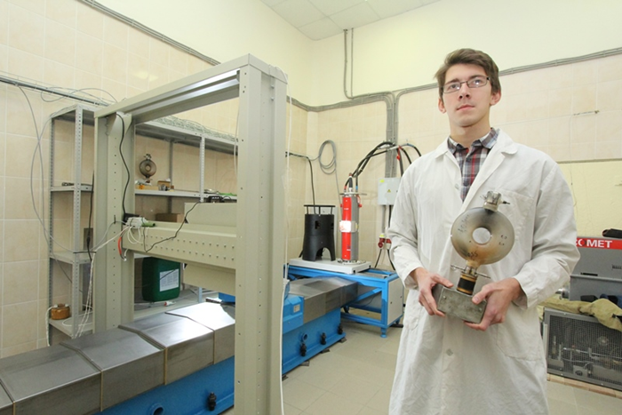
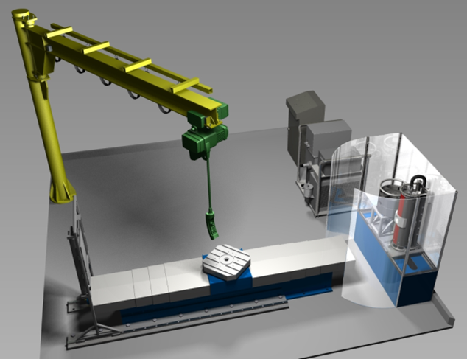
МЕГАПРОЕКТЫ ВИУ
Технологии и комплексы томографического неразрушающего контроля нового поколения
Руководитель:
д.т.н. Бориков Валерий Николаевич
Разработаны и изготовлены макеты составных частей опытного образца многофункционального томографического комплекса. Подготовлен обзор и отчет по патентному поиску глубиной 15 лет.
Разработан опытный образец системы контроля крупногабаритных изделий с энергией рентгеновского источника 450кВ и пространственным разрешением 150 микрон.
Разработан ультразвуковой прибор СПОУ-1 для контроля прохождения практически всех внутритрубных объектов.
Разработана термомеханическая модель ультразвуковой инфракрасной термографии твердых тел со структурными неоднородностями.
Установлен синергетический эффект и разработана модель интенсификации диффузионно-контролируемых реакций синтеза многокомпонентных феррошпинелей при комбинированном механическом и радиационно-термическом воздействиях

Slide 14
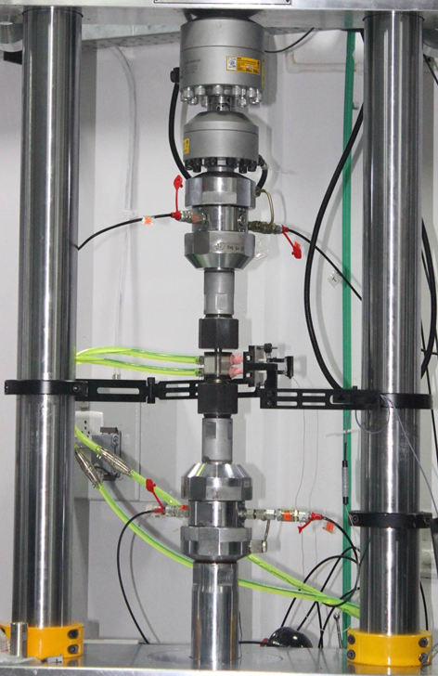
МЕГАПРОЕТЫ ВИУ
Материалы для экстремальных условий
Руководитель:
к. ф.-м. н. Яковлев Алексей Николаевич
Разработана конструкторская документация и проведена модернизация комбинированной установки по напылению композиционных радиационно- и износостойких эластичных покрытий высокой твердости для экстремальных условий Севера и Космического пространства. Разработан новый метод формирования многослойных алмазных пленок с использованием принудительной вторичной нуклеации алмазных зародышей ионной бомбардировкой.
Разработаны и исследованы свойства износостойких композиций СВМПЭ с различным содержанием политетрафторэтилена (до 10 вес.% наполнителя), которые могут эффективно использоваться для узлов трения в отсутствии смазочной среды в условиях низких температур.
Разработан проект создания совместного с BiSS Ltd. (Индия) Центра ресурсных испытаний материалов для экстремальных условий. Приобретена универсальная испытательная машина фирмы Инстрон. Проведена унификация методик испытаний при высокочастотном циклическом нагружении для оценки ресурса работы металлических композиционных материалов в экстремальных условиях и разработана аналитическая модель роста трещины в материале.

Slide 15
ИННОВАЦИОННАЯ ДЕЯТЕЛЬНОСТЬ

Slide 16
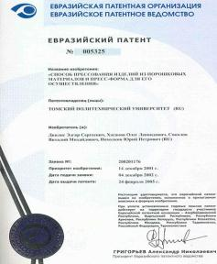
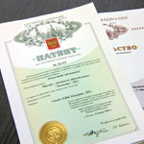

РЕЗУЛЬТАТЫ
В СФЕРЕ ИННОВАЦИОННОЙ ДЕЯТЕЛЬНОСТИ
Зарегистрировано 221 результат интеллектуальной деятельности, по которым получены патенты и свидетельства, на бухгалтерский баланс поставлено 24 объекта ИС (200 в процессе постановки), заключено 8 лицензионных договоров, получены 3 евразийских патента.
4 проекта МИП ТПУ выиграли конкурс ТРИЦ на софинансирование части затрат на инжиниринговые услуги общим объемом 3,5 млн.руб. (+5 заявок на сумму 4,5 млн.руб. на рассмотрении).
В 2014 г. созданы 6 МИП для практического применения результатов интеллектуальной деятельности научных коллективов ТПУ (всего в ТПУ 51 МИП).
Количество новых рабочих мест в 2014 г. – 32 (всего – 210), созданных на коммерческих предприятиях, в состав учредителей которых ТПУ входит на уровне блокирующего пакета.
310,2 млн.руб. - объем средств, привлечённых в 2014 году малыми инновационными предприятиями, с учетом программы СТАРТ, созданными с участием ТПУ.

Slide 17
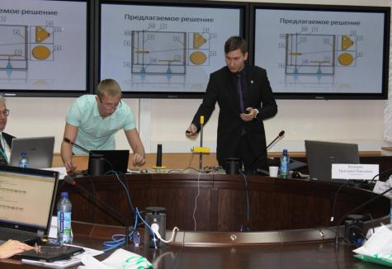
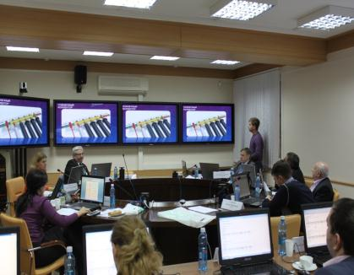
РЕЗУЛЬТАТЫ
В СФЕРЕ ИННОВАЦИОННОЙ ДЕЯТЕЛЬНОСТИ
7 проектов МИП поддержаны Фондом содействия развитию МФПНТС в 2014 г., с объёмом финансирования 11,2 млн руб.
Участниками программы УМНИК в 2014 г. стали 24 студента, аспиранта и молодых учёных ТПУ. На развитие молодёжных проектов, в 2014 г. УМНИКами первого и второго года, привлечено финансирование в объеме 9,8 млн руб.

Slide 18
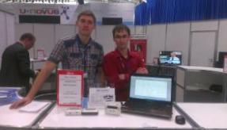

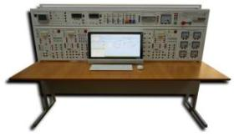
РЕЗУЛЬТАТЫ
В СФЕРЕ ИННОВАЦИОННОЙ ДЕЯТЕЛЬНОСТИ
На конкурс разработок молодых ученых I Всероссийского молодежного форума U-NOVUS-2014 представлены 4 проекта ТПУ, из которых:
- проект «Система автоматизированного проектирования программного обеспечения систем управления электродвигателями», победитель в номинации «Информационные технологии» (разработчик Гусев Н.В., ЭНИН);
- проект «Карманный электрокардиограф "ЭКГ-ЭКСПРЕСС"», получил специальный приз от Российской Венчурной Компании (разработчик Лежнина И.А., ИНК).
Заключено Лицензионное соглашение с ООО «Коатум» (Латвия) на неисключительную лицензию по использованию ноу-хау «Гибридные материалы и покрытия для регенеративной медицины». Пакет документов передан инвестору. Получено положительное решение инвестиционного комитета о финансировании проекта инвестором.
18
Notes:
18

Slide 19
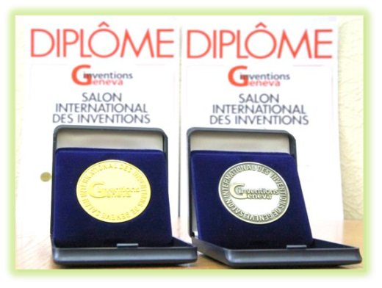
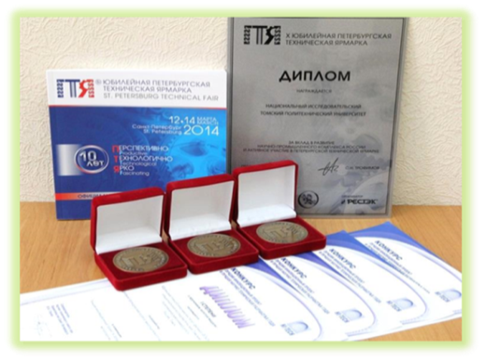
Выставочная деятельность ТПУ в 2014 году
В 2014 году ТПУ принимал участие в 56 выставках: из них 17 международных и 17 зарубежных: Швейцария, Франция, Индонезия, Вьетнам, Монголия, Казахстан и другие.
Получено 97 наград: из них на международных и зарубежных выставках получено 28 медалей (в т.ч. 17 золотых) и 29 дипломов.
На выставке изобретений «Inventons Geneva» (г. Женева, Швейцария) 2 разработки удостоены высоких наград: золотая и серебряная медали.
Золотой медалью отмечена разработка «Способ синтеза наноалмазов и наноразмерных частиц карбида кремния в поверхностном слое кремния»
Научный руководитель : Ремнев Г.Е. , ИФВТ.
Серебряной медалью отмечена разработка «Установка для очистки и обеззараживания воды Гейзер ТМ»
Научный руководитель : Домашенко В. Г., ИВ.
На Международном Салоне изобретений «Конкурс Лепин» - старейшем инновационном салоне мира, (Париж, Франция) две разработки отмечены бронзовыми медалями:
Разработка «Анализатор тиоловых соединений» Руководитель Короткова Е.И., ИПР.
Разработка «Плазмохимическая технология получения углеродного наноматериала и водорода из природного газа» Руководитель Жерлицын А.Г., ФТИ.
На Международной выставке «Высокие технологии. Инновации. Инвестиции» 3 разработки отмечены золотыми медалями. Руководители: Сивков А.А. (ЭНИН), Захарова А.А. (ИК), Ефременков А.Б. (ЮТИ).

Slide 20
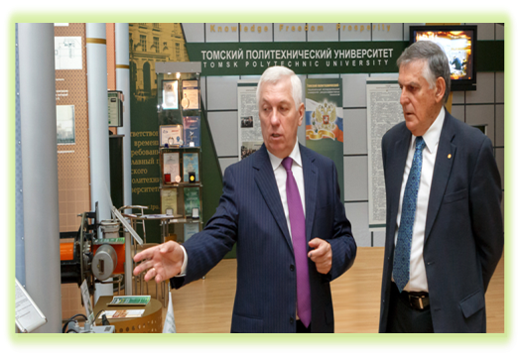
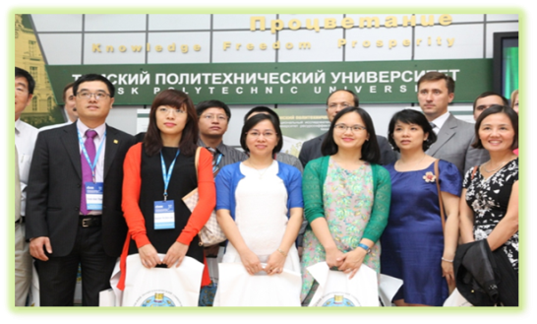
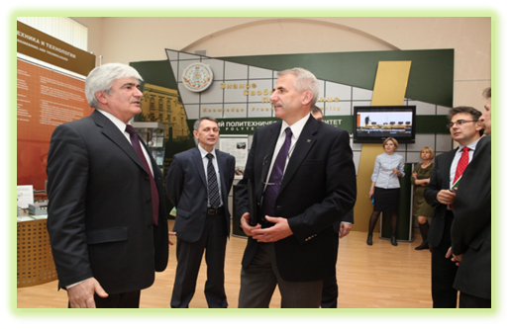
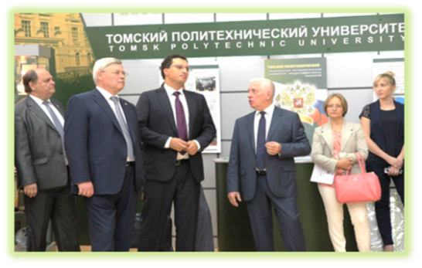
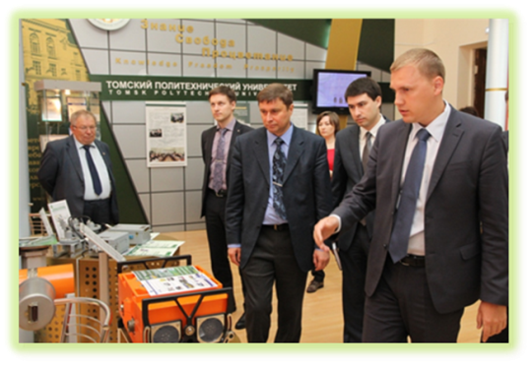
Выставочный центр
«Наука и образование в ТПУ: традиции инновации»
Выставочный центр ТПУ в 2014 году посетили 76 делегаций.
председатель Международного научного совета ТПУ, нобелевский лауреат Дан Шехтман
делегация вьетнамской государственной корпорации нефти и газа Petrovietnam
Глава Представительства Европейского Союза в России Вигаудас Ушацкас
представители ОАО «Газпромбанк» и ОАО «Сибур Холдинг»
делегация Фонда перспективных исследований и разработок в интересах обороны России во главе с Андреем Григорьевым.

Slide 21
МЕЖДУНАРОДНОЕ
НАУЧНОЕ
СОТРУДНИЧЕСТВО

Slide 22
МЕЖДУНАРОДНОЕ НАУЧНОЕ СОТРУДНИЧЕСТВО
Выполнен 31 зарубежный контракт и 6 грантов (Tempus, FP7 и др.).
Объем НИОКР из зарубежных источников – 160,5 млн руб., с учётом международных мероприятий ФЦП и РФФИ, договоров с российскими предприятиями в интересах зарубежных компаний – 329,6 млн руб.
Зарубежные контракты и гранты, млн руб.

Slide 23
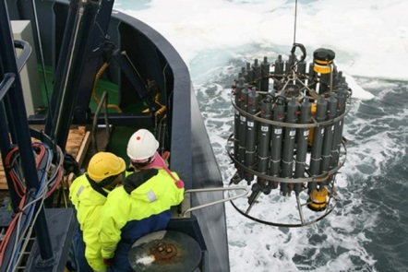
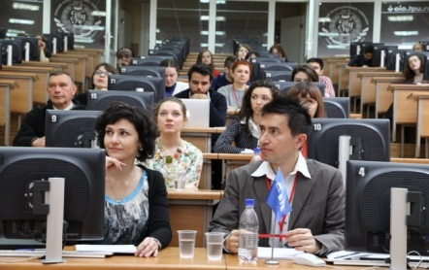
Работы по ПП РФ №220 на 2014 – 2016 гг.
«Сибирский арктический шельф как источник парниковых газов планетарной значимости: количественная оценка потоков и выявление возможных экологических и климатических последствий».
Объем НИОКР – 85,0 млн. руб., 2014 г. – 26,22 млн. руб.
Руководитель - Игорь Семилетов (профессор Университета Аляска Фэрбанкс, США).
МНОЛ «Анализа и мониторинга опасных геологических и геодинамических процессов на Арктическом шельфе».
Изучен механизм выброса метана в водную толщу - атмосферу за счет особенностей деградации подводной мерзлоты. Проведено исследование компонентного и изотопного состава проб газа из толщи донных отложений морей Восточной Арктики. Подобные исследования проводятся впервые в РФ.
«Оценка и улучшение социального, экономического и эмоционального благополучия пожилых людей».
Объем НИОКР – 38,2 млн. руб., 2014 г. – 10,71 млн. руб.
Руководитель - Фабио Касати (профессор университета Тренто, Италия).
МНОЛ «Технологий улучшения благополучия пожилых людей».
Сформирована концепция благополучия пожилых людей на основе комплекса социальных, экономических, эмоциональных факторов. Концепция прошла обсуждение в университетах Тренто (Италия) и Саутгемптон (Великобритания).

Slide 24
ПОДГОТОВКА КАДРОВ
ВЫСОКОЙ И ВЫСШЕЙ КВАЛИФИКАЦИИ

Slide 25
ПОДГОТОВКА КАДРОВ
Магистратура:
Зачислено 1193 человека, в т.ч.
186 - на платной основе,
26% – выпускники других вузов.
Конкурс в магистратуру – 1,26 человека на место
Аспирантура:
Зачислено 256 человек, в т.ч. очных 246,
28 – на платной основе,
117 – из сторонних организаций,
в т.ч. 43 – иностранцы.
Конкурс в аспирантуру – 1,3 человека на место
Привлечение в ТПУ лучших выпускников:
Поступило в магистратуру ТПУ по олимпиаде «ПРОРЫВ» 55 человек.
Утверждены стипендии иностранным магистрантам и аспирантам «Master» и «Nova»

Slide 26
ЗАЩИТЫ ДИССЕРТАЦИЙ
В университете после реорганизации работает 14 диссертационных советов.
Защищено 184 диссертации, в т.ч. 31 докторская и 153 кандидатских.
Работает программа поддержки диссертантов
Научное руководство осуществляют 209 докторов наук, в порядке исключения имеют право научного руководства аспирантами 89 кандидатов наук.
Научные руководители, ежегодно обеспечивающие 3 и более защиты:

Slide 27
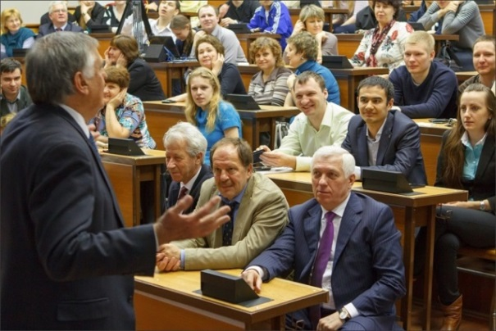
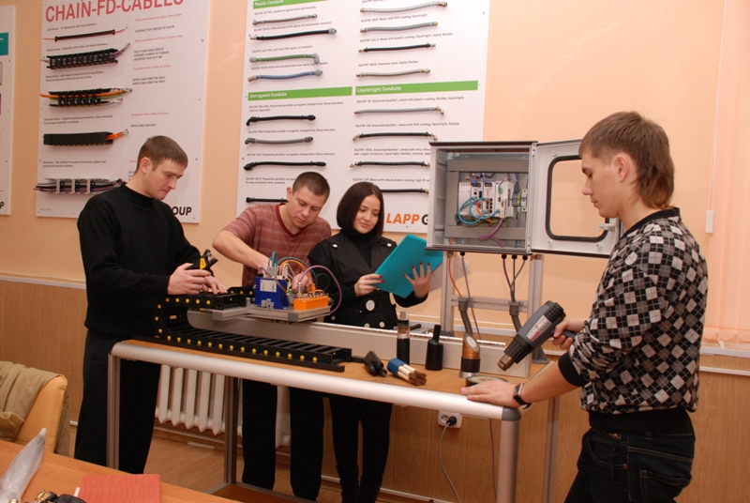
ПОДГОТОВКА КАДРОВ
Впервые в рамках программы повышения конкурентоспособности в ТПУ с декабря 2013 года проводится конкурс «Постодок в Томском политехническом университете». ТПУ проводит активную кампанию по привлечению талантливых молодых ученых в научные коллективы для выполнения научно-исследовательских проектов.
Цель конкурса «Постдок в ТПУ»:
Повышение количества статей с ИФ>1, индексируемых базами данных Scopus и Web of Science.
Привлечение специалистов, имеющих опыт работы в ведущих иностранных и российских университетах и научных организациях.
Повышение узнаваемости ТПУ в международном академическом пространстве путем создания международных научных коллабораций.
Критерии отбора:
возраст до 35 лет,
свободное владение иностранными языками,
наличие публикаций в рейтинговых журналах с ИФ≥1,
H-index ≥ 2.
В 2014 году поступило 80 заявок на участие в конкурсе, из них 36 от иностранных граждан.
37 молодых ученых зачислены на программу по итогам 2014 года.

Slide 28
КОНКУРЕНТНАЯ СРЕДА ТПУ
К различным формам НИР привлечено более 6000 студентов и магистрантов.
Стажировки аспирантов на выполнение НИР по стипендии «PLUS»
78 стажировок в 20 странах мира (включая страны СНГ и Россию);
География поездок: Германия, Франция, Италия, Испания, Бельгия, Чехия, Финляндия, Япония, США, Австрия, КНР, Австралия, Сингапур и пр.

Slide 29




КОНКУРЕНТНАЯ СРЕДА ТПУ
Запуск электронной системы оповещения «Flamingo»:
более 3200 зарегистрированных в системе студентов, аспирантов и молодых учёных;
размещена информация о более 175 научных мероприятиях;
Первая в России командная научная игра для школьников и студентов SCIENCE GAME:
6 000 человек из 629 городов России;
216 вузов и 515 школ со всех регионов России;
120 000 посетителей сайта игры;
online-трансляция на официальном сайте игры и в социальных сетях.

Slide 30
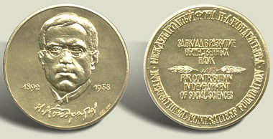
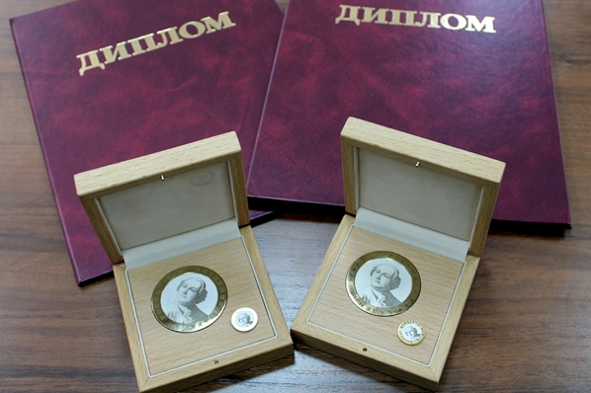
РЕЗУЛЬТАТИВНОСТЬ НИР МОЛОДЕЖИ
Студенты и аспиранты:
Медаль РАН (магистрант Кутонова К.В., ИФВТ)
Победитель Всероссийского конкурса проектов «Энергия развития» - студент 2 курса Петрусёв А.С. (ЭНИН)
1147 дипломов на конференциях, конкурсах, олимпиадах, выставках
198 стипендий международного и всероссийского уровня, из них 125 стипендий Президента РФ и Правительства РФ
108 корпоративных стипендий регионального уровня
17 стипендий и грантов на мобильность
Молодые ученые:
Медаль РАН (доц. Беденко С.В., ФТИ)
Медаль им. Н. Д. Кондратьева (асс. Егорова М.С., ИСГТ)
5 грантов Президента РФ и 21 стипендия Президента РФ и Правительства РФ.
13 золотых медалей на выставках
103 призера (1-3 места) Всероссийских (48 чел.) и Международных олимпиад (55 чел.)

Slide 31
НАУЧНАЯ ПРОДУКЦИЯ
НАУЧНЫЕ МЕРОПРИЯТИЯ

Slide 32
НАУЧНАЯ ПРОДУКЦИЯ
Опубликовано:
около 10000 трудов, из них 4352 научные статьи, в т.ч. 3973 статьи в индексируемых изданиях: Scopus – 1049, Web of Science – 635.
124 монографии, в т.ч. 25 в зарубежных издательствах (Германия, Чехия, США, Индия, Белоруссия, Казахстан и др.).
Показатели ВИУ, НИУ:
Количество публикаций WoS/Scopus за 2012–2014 гг. на 1 НПР – 1,8 (план ВИУ – 0,8).
Средний показатель цитируемости за 2010–2014 гг. на 1 НПР – 3,6 (план ВИУ – 2,9).
Количество статей по ПНР НИУ в научной периодике, индексируемой Web of Science, Scopus, РИНЦ, в расчете на 1 НПР – 1,86 (план НИУ – 1,4).
СТАТЬИ В ЗАРУБЕЖНЫХ И РОССИЙСКИХ
ИНДЕКСИРУЕМЫХ БАЗАХ ДАННЫХ В 2014 ГОДУ
ПУБЛИКАЦИИ УЧЁНЫХ ТПУ ПО ПРЕДМЕТНЫМ
ОБЛАСТЯМ В БАЗЕ ДАННЫХ SCOPUS

Slide 33

Научная продукция по подразделениям
В зарубежных изданиях опубликовано 1529 работ, из них в журналах, индексируемых зарубежными базами цитирования опубликовано – 1210 статей, с высоким ИФ – 211 (план ВИУ – 200).
Публикации учёных вуза представлены в высокоцитируемых зарубежных журналах:
Circulation - ИФ 14,948; Physics of Plasma- ИФ 9,739; Nature Protocols-ИФ 7,960; Physical Review Letters - ИФ 7,943; Laser Physics Letters - ИФ 7,714 и др.
Индекс Хирша ТПУ вырос с 34 в 2013 г. до 37.
НОИ | ФТИ | ИПР | ЭНИН | ИФВТ | ИК | ИНК | ИСГТ | ИМОЯК | ЮТИ | Всего по ТПУ
Показатель
Кол-во сотрудников, имеющих индекс Хирша 10 и более, Scopus | 15 | 2 | 4 | 10 | 0 | 4 | 0 | 0 | 1 | 36
Сотрудники ТПУ, имеющие индекс Хирша больше 16
(по данным Scopus)
ФИО | H-index | Цитирования
Любовицкий В.Е., ФТИ | 29 | 2411
Легро Жан Клод Числан, ЭНИН | 26 | 2105
Пестряков А.Н., ИПР | 22 | 1026
Михайленко С.Н., ФТИ | 21 | 3393
Юсубов М.С., ИПР | 18 | 844
Уленеков О.Н., ФТИ | 17 | 1209
Кетов С.В., ФТИ | 17 | 874
Потылицын А.П., ФТИ | 16 | 1030
Фикс А.И., ФТИ | 16 | 681

Slide 34
Цитируемость
Самая цитируемая статья 2014 г.
Роман Сурменев, доцент кафедры теоретической и экспериментальной физики ФТИ, Мария Сурменева, сотрудник Центра технолоигий ФТИ, Анна Иванова, инженер кафедры теоретической и экспериментальной физики ФТИ.
Журнал: Acta Biomaterialia (IF 5,684)
Статья: «Влияние кальций-фосфатных покрытий на увеличение остеогенеза костной ткани».
Топ-10 самых цитируемых ученых ТПУ (Scival 2011-2014)
 | Подразд. | Цит. | Публ. | Н-индекс Scopus
Михайленко С.Н. | ФТИ | 353 | 18 | 21
Сурменев Р.А. | ФТИ | 86 | 17 | 7
Кузнецов Г.В. | ЭНИН | 77 | 48 | 12
Галажинский А.В. | ФТИ | 71 | 13 | 16
Стрижак П.А. | ЭНИН | 61 | 42 | 6
Пестряков А.Н. | ИПР | 58 | 25 | 22
Фикс А.И. | ФТИ | 58 | 20 | 16
Ласуков В.В. | ФТИ | 58 | 18 | 10
Пичугин В.Ф. | ФТИ | 57 | 14 | 7
Исакова Ю.И. | ИФВТ | 54 | 20 | 5
Шеремет М.А. | ЭНИН | 51 | 20 | 10
В 2014 г. Опубликовано боле 150 статей в соавторстве с учеными из ведущих исследовательских центров.
Андерсон Роберт (h- Index: 61), Великобритания
Tурк Вито (h- Index: 61), Словения
Одинцов С.Д (h- Index: 60), Испания
Фаеслер Аманд (h- Index: 57), Германия и др.

Slide 35
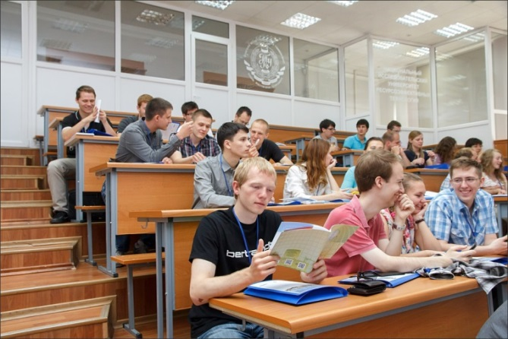

НАУЧНЫЕ КОНФЕРЕНЦИИ И СИМПОЗИУМЫ
Сотрудники университета участвовали более чем в 500 конференциях, в том числе в 219 зарубежных (Китай, Испания, Германия, Швеция, Великобритания, США и др.).
На базе университета проведено 59 научных мероприятий (из них 31 – международное), в т.ч. в рамках года Науки Россия–ЕС:
Международный симпозиум по химии и технологии неорганических фторидов.
Российско-германская школа молодых ученых «Возобновляемые источники энергии – биотехнология – нанотехнология».
IV Международный конгресс по радиационной физике и химии конденсированных сред, сильноточной электронике и модификации материалов пучками частиц и потоками плазмы «Потоки энергии и радиационные эффекты» (ТПУ и ИСЭ СО РАН). В рамках конгресса проведена Международная научная школа-семинар для молодежи «Физика и технология обработки материалов потоками энергии».
По результатам конференций было опубликовано более 400 статей в журналах Advanced Materials Research, Procedia Chemistry, Journal of Physics, Applied Mechanics and Materials, IOP Conference Series: Materials Science and Engineering и др., индексируемые в международных базах данных Scopus – 377, WoS – 87.
Для организации и проведения научно-технических мероприятий получены гранты РФФИ и РГНФ
на сумму 6,1 млн руб.

Slide 36
РАЗВИТИЕ
МАТЕРИАЛЬНОЙ БАЗЫ
НАУЧНЫХ ИССЛЕДОВАНИЙ

Slide 37
Развитие МТБ ТПУ
В 2013–2014 гг. возросла доля закупок аналитического и измерительного оборудования. В 2014 г. приобретено машин и оборудования на сумму 275,6 млн руб., в том числе 37 единиц научного оборудования на сумму 91,6 млн руб. и 12 единиц технологического оборудования на сумму 48,5 млн руб. для обеспечения научных исследований, проведения НИОКР и производства наукоемкой продукции.
Организована работа Сетевого центра коллективного пользования распределенного типа, созданного на основе материальной базы 28 подразделений, включающего более 120 единиц современного исследовательского оборудования
В режиме коллективного пользования в 2014 году выполнено:
Количество заявок |  | Количество измерений |  | Объем работ, часов
Всего | Для сторонних заказчиков | Всего | Для сторонних заказчиков | Всего | Для сторонних заказчиков
707 | 72 | 5383 | 398 | 5812 | 520

Slide 38
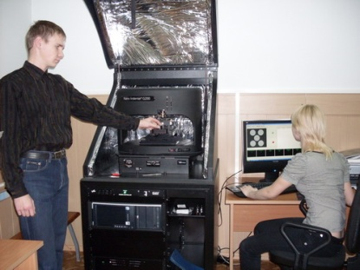
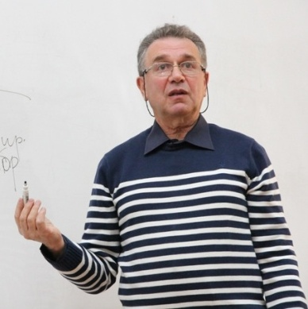
Подготовка операторов сложного оборудования
  В учебные планы аспирантов набора 2014 года включена дисциплина «Физико-химические методы анализа».
  14 операторов наиболее востребованного оборудования ТПУ повысили свою квалификацию
  Рентгеноструктурный анализ
  Высокоэффективная жидкостная хроматография
  Газовая хроматография
  Для 6 операторов электронных микроскопов и более 30 слушателей подразделений ТПУ ведущим специалистом университета Технион профессором А. Бернером прочитан курс лекций и проведены практические занятия на всех микроскопах ТПУ.

Slide 39
Совершенствование структуры научно-инновационной деятельности

Slide 40
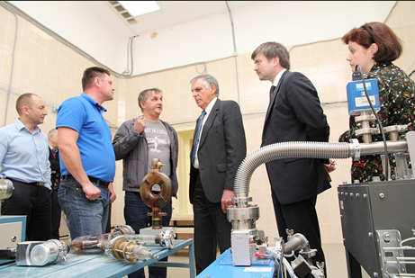
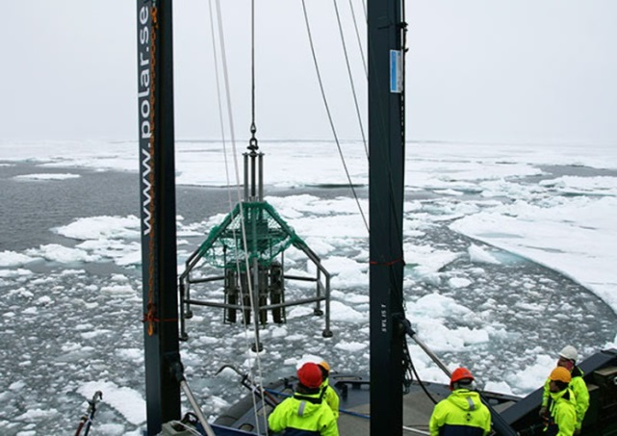
В 2014 году были открыты 6 новых лабораторий:
По ПП220
- Лаборатория технологий улучшения благополучия пожилых людей (рук. Фабио Касати);
- Лаборатория анализа и мониторинга опасных геологических и гидродинамических процессов на Арктическом шельфе (рук. Семилетов И.П.).
По ПП218, ФЦП
- Сетевая научно-образовательная лаборатория «Динамическое моделирование и контроль ответственных конструкций»
(рук. Псахье С.Г.).
По РНФ
- Сетевая лаборатория «Медицинское материаловедение»
(рук. Дан Шехтман, Псахье С.Г.);
- Лаборатория фундаментальных основ ресурсоэффективных и безопасных технологий тушения лесных пожаров с применением авиации (рук. Кузнецов Г.В.).
Международная совместная российско-китайская лаборатория радиационного и инспекционного контроля (рук. Чахлов С.В.).
СОВЕРШЕНСТВОВАНИЕ ОРГАНИЗАЦИОННОЙ
СТРУКТУРЫ

Slide 41
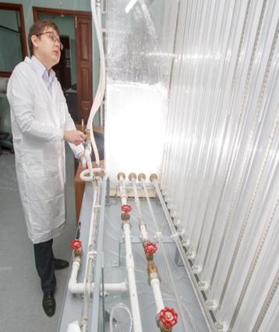
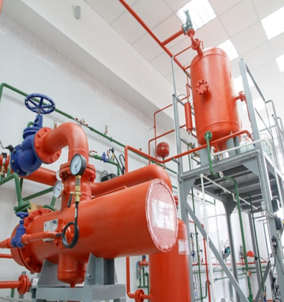
СОВЕРШЕНСТВОВАНИЕ ОРГАНИЗАЦИОННОЙ
СТРУКТУРЫ
Для решения научно-технических задач по заказу предприятий созданы 2 НОЦ:
НОЦ «Газпром Трансгаз Томск»
Цель: Разработка и внедрение инновационных технологий и научно-технических разработок, подготовка высококвалифицированных специалистов для ООО «Газпром трансгаз Томск», OAO «Газпром» и смежных предприятий
НОЦ «Энергоэффективные Технологии»
Цель: Формирование инструментов реализации государственной политики в области энергосбережения и повышения энергоэффективности на региональном (Томская область) и федеральном уровнях.

Slide 42
ПРИЗНАНИЕ ТПУ
В РОССИИ И
ЗА РУБЕЖОМ

Slide 43
ДОСТИЖЕНИЯ НАУЧНО-ПЕДАГОГИЧЕСКИХ
СОТРУДНИКОВ
Премии Правительства РФ в области науки и техники для молодых ученых в составе авторского коллектива под руководством профессора Маркова Н.Г. удостоены Сонькин Д.М., Фадеев А.С. Премия присуждена в 2015 г.
Премии Правительства РФ в области науки и техники удостоены:
- Сонькин М.А., Ямпольский В.З.;
- Штейн М.М.
Выиграли и реализуют гранты Президента РФ по научным школам Панин В.Е. (ИФВТ) и Иванчина Э.Д (ИПР).
Медалями РАН награждены доцент Беденко С.В. (ФТИ) и магистрант Кутонова К.В. (ИФВТ).
ТПУ занял 4 место среди вузов Минобрнаки по количеству грантов и стипендий Президента РФ по приоритетным направлениям модернизации российской экономики для молодых ученых и аспирантов.
Почетного звания «Заслуженный работник высшей школы» удостоен Ремнев Г.Е. (ИФВТ).
Благодарности Президента РФ удостоен Лукутин Б.В. (ЭНИН).
Медаль «За заслуги в развитии инженерного образования России» получил ректор Чубик П.С.
Почётное звание «Заслуженный геолог РФ» получил Домаренко В.А. (ИПР).
Межотраслевым знаком «Горняцкая слава» 3 степени награждены 4 сотрудника ЮТИ.
Нагрудным знаком Министерства природных ресурсов РФ «Отличник разведки недр» награждены сотрудники ИПР – Тен Т.Г., Евсеев В.Д., Боярко Ю.Л., Нечаева Л.Н.
Почетное звание «Почетный работник науки и техники РФ» – Арбузов С.И. (ИПР).
Медалью им. К.Э. Циолковского Федерации космонавтики награжден
ректор ТПУ Чубик П.С.

Slide 44
ДОСТИЖЕНИЯ НАУЧНО-ПЕДАГОГИЧЕСКИХ
СОТРУДНИКОВ
Звания «Почетный работник сферы молодежной политики Российской Федерации» удостоен заместитель проректора по административно-хозяйственной и социальной работе Ведяшкин М.В.
Нагрудным знаком «За развитие научно-исследовательской работы студентов» награждена Григорьева А.А. (ИК).
На выставках получено 97 наград, из них на международных и зарубежных выставках получено 28 медалей (в т.ч. 17 золотых) и 29 дипломов.
Победителями ежегодного всероссийского конкурса РФ «Инженер года – 2014» стали 18 сотрудников ТПУ.
7 сотрудников ТПУ (ИФВТ, ИПР, ЭНИН, ФТИ) получили почетное звание «Заслуженные работники Высшего профессионального образования РФ».
Медалью Ордена «За заслуги перед Отечеством» 2 степени награжден Кузнецов Г.В. (ЭНИН).
Премии Томской области в сфере образования, науки, здравоохранения и культуры за 2014 год удостоены:
- научно-педагогический коллектив под руководством Лопатина В.В. (ИФВТ);
- научно-педагогические работники, внесшие значительный личный вклад в развитие науки и образования Вавилов В.П. (ИНК), Филимонов В.Д. (ИФВТ), Сивков А.А.(ЭНИН), Лойко О.Т.(ИСГТ);
- 14 молодых ученых и 13 студентов ТПУ.
Медалью им. Н. Д. Кондратьева награждена Егорова М.С. (ИСГТ).
Студенты и аспиранты ТПУ в 2014 году получили 1147 дипломов на конференциях, конкурсах, олимпиадах, выставках; выиграли 198 стипендий международного и всероссийского уровня, из них 125 стипендий Президента РФ и Правительства РФ; 108 корпоративных стипендий регионального уровня, 17 стипендий и грантов на мобильность.

Slide 45
СТРАТЕГИЧЕСКИЕ ЦЕЛИ И ЗАДАЧИ НА 2015 ГОД

Slide 46
Современные вызовы времени и реалии
Высокой узнаваемостью в промышленной среде РФ за счёт подготовки инженерных кадров.
Стабильным доходом от внедренческих НИОКР прошлых лет (бетатроны, фармпрепараты, легирование кремния и др.).
Высокой долей бюджетных НИОКР (ПП, ФЦП, гранты) относительно хоздоговорных работ.
Наличием ненаучных и производственных договоров.
Молодыми научными коллективами успешно работающими в новых научных направлениях, но не имеющих сегодня связи с реальным сектором экономики.
Разработками, внедрение которых возможно только в пределах РФ или региона.
Слабыми позициями в фундаментальной науке.

Slide 47
НАПРАВЛЕНИЯ РАЗВИТИЯ - 2015
Защиты диссертаций аспирантами и сотрудниками ТПУ.
Рост публикационной активности, увеличение индекса цитируемости.
Сетевое взаимодействие с ведущими российскими и зарубежными учеными.
Увеличение доли магистрантов второго года обучения, трудоустроенных на работу в ТПУ, до 20%.
Развитие института постдоков.
Коммерциализация НИОКР.
Создание комфортной среды для реализации НИОКР.

Slide 48
Целевые показатели НИУ на 2015 г.
 | Наименование целевого показателя |  | 2014 | 2015
1.2.1. | Количество статей по ПНР НИУ в научной периодике, индексируемой иностранными и российскими организациями (Web оf Sсiеnсе,Sсорus, Российский индекс цитирования), в расчете на одного научно-педагогического работника | ед | 1,4 | 1,6
1.2.2. | Доля доходов от научно- исследовательских и опытно- конструкторских работ (НИОКР) из всех источников по ПНР НИУ в общих доходах НИУ | % | 24 | 25
1.2.3. | Отношение доходов от реализованной НИУ и организациями его инновационной инфраструктуры научно-технической продукции по ПНР НИУ, включая права на результаты интеллектуальной деятельности, к расходам федерального бюджета на НИОКР, выполненные НИУ | % | 387 | 404
1.2.4. | Количество поставленных на бухгалтерский учет объектов интеллектуальной собственности по ПНР НИУ | ед | 8 | 15
1.2.5. | Доля опытно-конструкторских работ по ПНР НИУ в общем объеме НИОКР НИУ | % | 24 | 26

Slide 49
Целевые показатели ВИУ на 2015 г.
№ п/п | Наименование показателя | Ед. изм. | 2015
1.1 | Рейтинг QS, общий список | место | 401–450
1.1.1 | Рейтинг QS BRICS | место | 61-100
2.1. | Количество публикаций в базе данных Web of Science в расчете на 1 НПР | кол | 0,5
2.2. | Количество публикаций в базе данных Scopus в расчете на 1 НПР | кол | 1
3.1. | Средний показатель цитируемости на 1 НПР, рассчитываемый по совокупности публикаций, учтенных в базе данных Web of Science | кол | 1,9
3.2. | Средний показатель цитируемости на 1 НПР, рассчитываемый по совокупности публикаций, учтенных в базе данных Scopus | кол | 2,1

Slide 50
БЛАГОДАРЮ ЗА ВНИМАНИЕ!

